Slide 1

KBO 타자 성적 예측 모델
컴퓨터시스템공학과(심화) 202646017 이소연

Slide 2





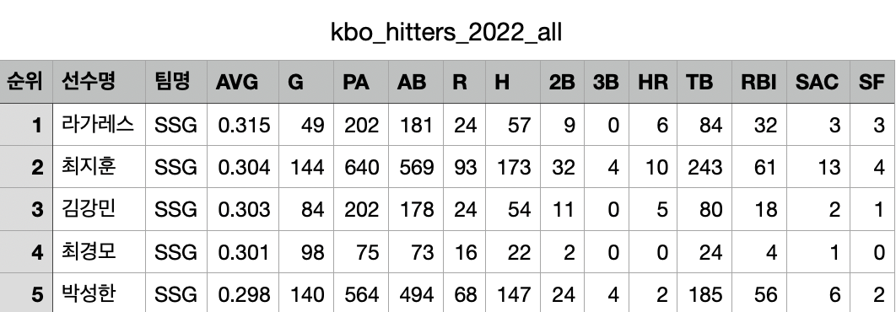
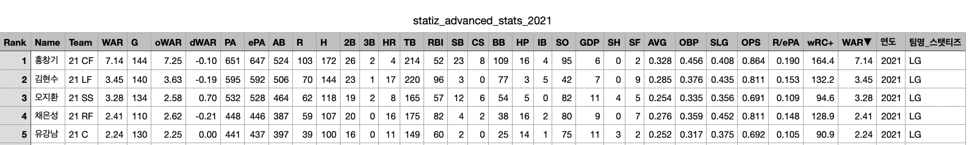
데이터 수집
- 데이터 확장 및 병합 (21~22년도 추가)
진행 배경
해결 방안
결과 및 기대 효과
  AI가 최근 3년(23~25년) 데이터만
  학습하면 과거의 다양한 야구 흐름을 모를 수 있음.
  2021년과 2022년의 KBO
  공식 성적과 스탯티즈 데이터를
  추가로 크롤링
  지난주에 만든
  '동명이인 구분 로직(이름+팀명)’을
  그대로 써서 에러 없이 병합
  AI가 5년 치 과거 사례를 보고
  학습할 수 있게 되어 예측의
  정확도가 높아짐

Slide 3
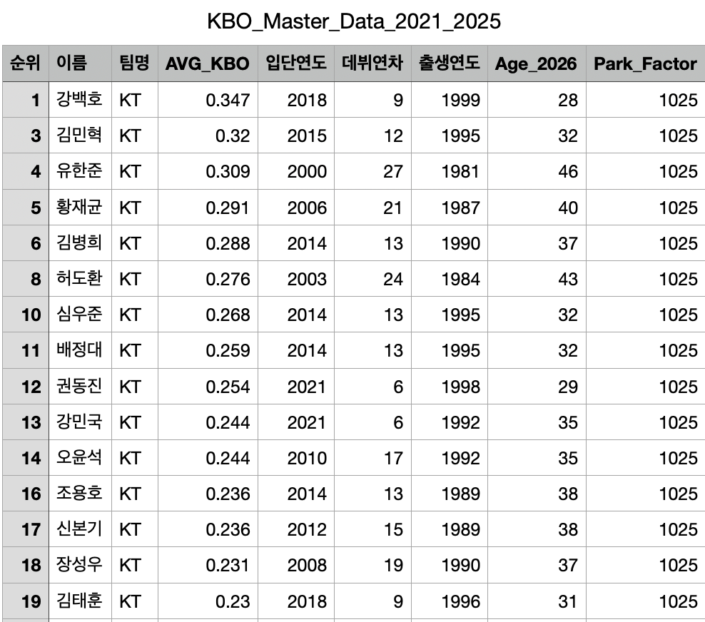

도메인 지식 적용 1
- 에이징 커브 변수 추가
문제 상황
결과 및 기대 효과
  기존 KBO 데이터나
  스탯티즈 기록만으로는
  타자의 '나이'를 알 수 없음
  나이가 들어서 성적이 떨어지는
  에이징 커브를 AI가 이해할 수 있음
  똑같이 성적이 떨어져도
  20대의 부진과 30대 후반의
  노쇠화를 다르게 평가할 수 있음
해결 방안
  네이버에 타자 이름을 검색하는
  방식을 자동화하여, 선수들의
  [나이]와 [데뷔 연도]를 수집함

Slide 4
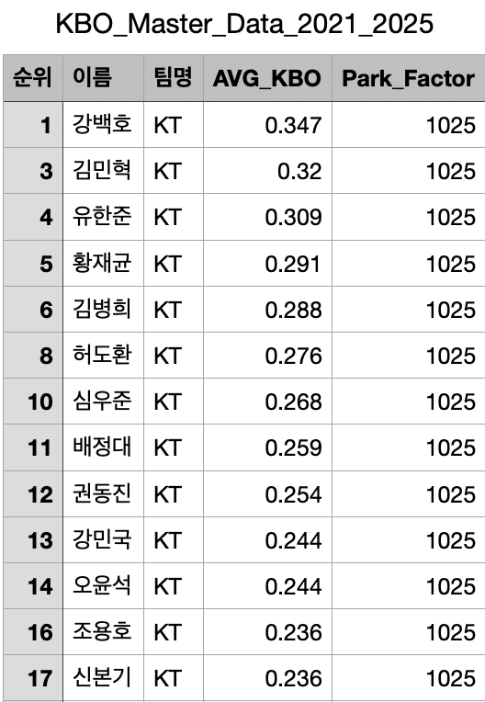


도메인 지식 적용 2
- 환경 변수 '구장 효과(Park Factor)' 반영
문제 상황
결과 및 기대 효과
  타자의 성적은 실력뿐만 아니라
  '홈구장의 크기'에 큰 영향을 받음
  (예: 잠실구장 vs 라이온즈파크)
  구장이 작아서 홈런을 많이 친
  타자와, 구장이 커서 홈런이 비교적
  적게 나오는 타자를 AI가 공평하게 평가할 수 있도록 보정 완료
해결 방안
  구장별로 타자에게 얼마나
  유리한지를 나타내는 '구장 효과’
  지표를 CSV 파일에 변수로
  추가 매핑

Slide 5
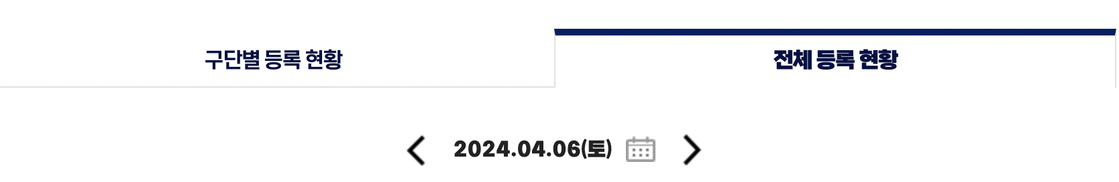



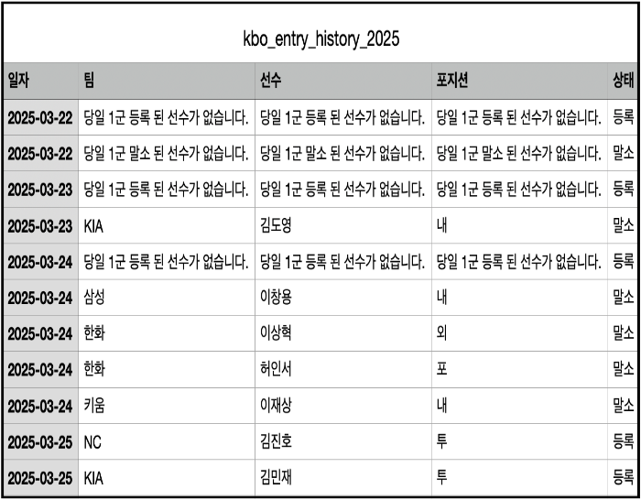

트러블 슈팅
- kbo 사이트 내 달력 UI 크롤링 문제 해결
문제 상황
해결 방안
  선수가 1군에 언제 등록 됐는지
  알 수 있는 페이지가 '달력' 형태로
  되어 있어서, 일반적인 파이썬
  웹 수집 방식이 통하지 않음
  처음 '시작 날짜'만 달력에서
  클릭해 주면, 파이썬이 알아서
  '다음 날짜' 화살표를 계속 누르면서 필요한 표만 긁어오도록 반자동화 프로그램을 만듦
결과
  일일이 달력을 넘길 필요 없이
  5년 치 1군 등말소 기록 약 1만 건을 무사히 수집 완료함

Slide 6
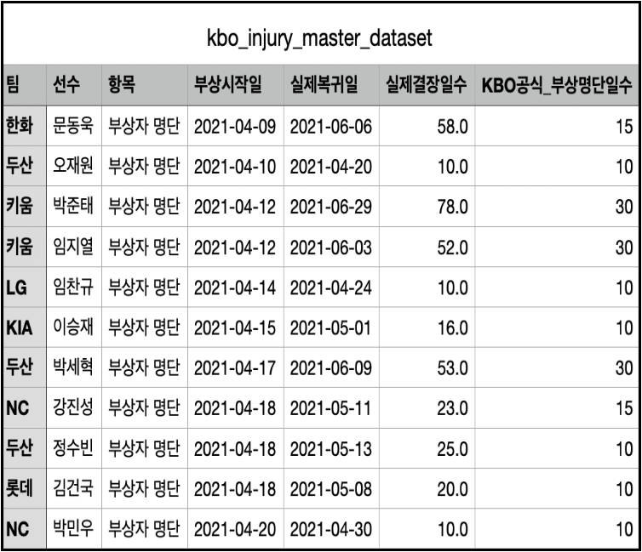

도메인 지식 적용 3
- '전략적 2군행'과 '진짜 부상'의 분리
  노이즈 필터링:
  한국인 성씨 정규표현식을 적용하여 잦은 방출로 예측이 불가능한 외국인 선수 데이터 일괄 제거
  부상-복귀일 추적 로직:
  선수의 부상 시작일을 기준으로, 1군 엔트리에서 해당 날짜
  이후에 발생한 가장 빠른 1군 등록일을 탐색하여 매핑
  핵심 파생 변수 도출:
  실제 복귀일 - 부상 시작일 = [실제 결장 일수]

Slide 7

향후 계획
  2군(퓨처스리그) 출장 기록 확인:
  부상으로 빠져있던 기간 동안 2군 경기에서 뛰었는지 크롤링하여 '가짜 부상'을 100% 색출
  부상 직전 성적 확인:
  2군에 내려가기 직전 1~2주 동안의 타격 성적을 확인하여 극심한 슬럼프였는지 교차 검증
  AI 예측 모델 학습 시작:
  완성된 데이터를 바탕으로 최종 전처리를 마무리하고 본격적인 AI 딥러닝 모델 설계 진입

